Slide 1
ДЗЗ-інвентаризація лісів України:
Методологія та основні результати
Віктор Миронюк,
Національний університет біоресурсів і природокористування України

Slide 2
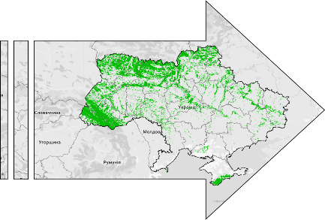
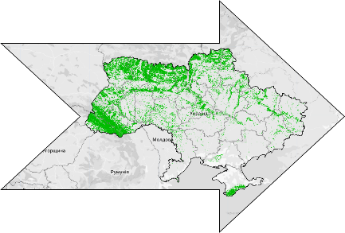
Цілі ДЗЗ-Інвентаризації
Підтримка звітності з національної лісової інвентаризації в умовах обмежених ресурсів
Перша чітка в просторі оцінка лісових ресурсів України
Картування лісів незалежно від їхнього правового статусу
Покращення потенціалу для безперервного моніторингу лісів в Україні та прийняття рішень
У цьому дослідженні використано біофізичне визначення лісу як території, вкритої деревною рослинністю із заданим значенням мінімальної зімкнутості намету (>50%), що спостерігається на рівні пікселів 20×20 м, незалежно від її правового статусу.
2023
2024
2025

Slide 3
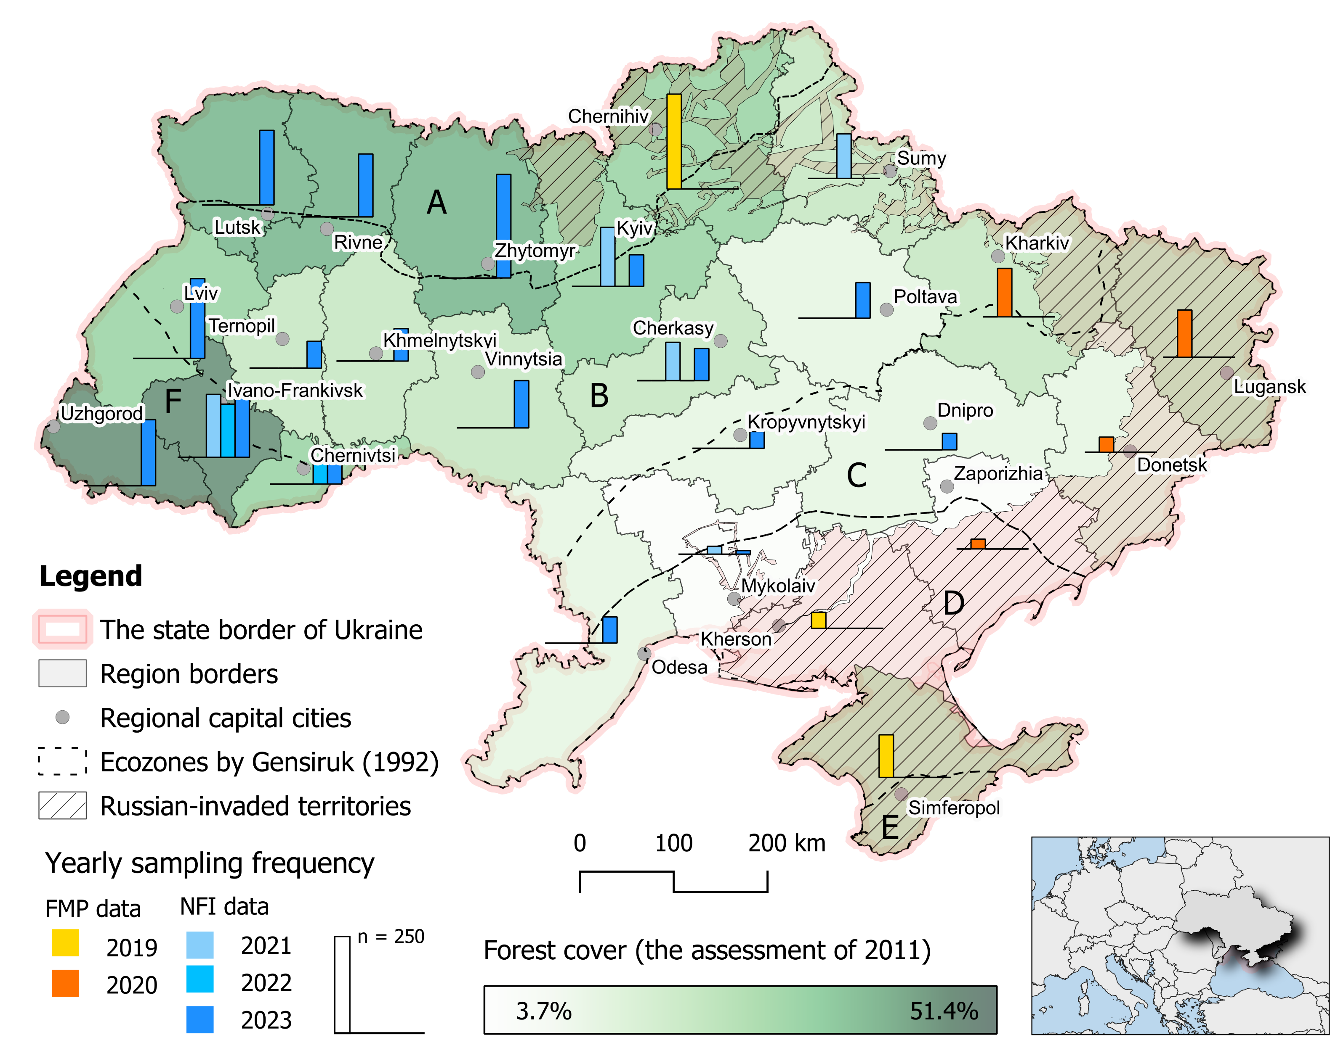
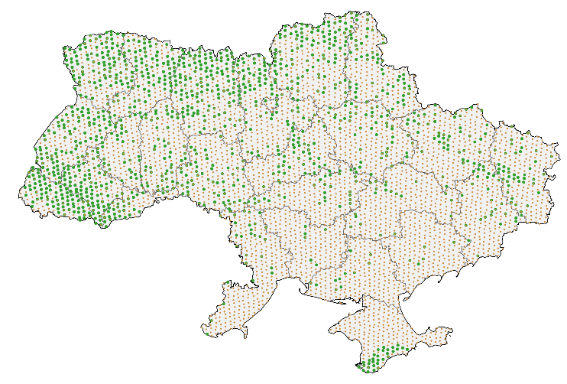
Методологія: типи польових даних
Ділянки НІЛ (4 тис. обстежено за 2021-2023 рр.)
Обстежені на безпечних територіях
Представляють різні роки польових візитів
Більше ніж 75% вкритих лісовою рослинністю
Дані лісовпорядкування (ретроспективні дані з 700 деревостанів)
Окуповані та недоступні території
Експертна інтерпретація атрибутів лісовпорядкування
Збір даних у 2019-2021
Оригінальна сітка НІЛ

Slide 4
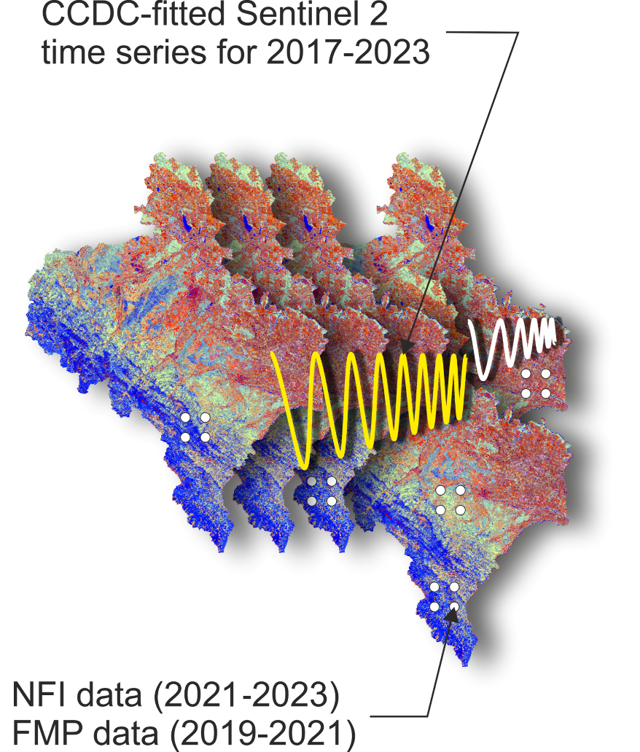
Методологія: супутникові часові ряди
Безкоштовні джерела інформації
Часові ряди Sentinel 2 за 2017–2023
Растрові кліматичні та топографічні дані
Просторове розрізнення (розмір пікселя)
Знімки Sentinel 2 з розрізненням 20 м
«Вирівняні» в часі супутникові спостереження
Алгоритм темпоральної сегментації знімків CCDC (Zhu&Woodcock, 2014)
Платформа для обробки знімків
Платформа хмарних обчислень Google Earth Engine

Slide 5
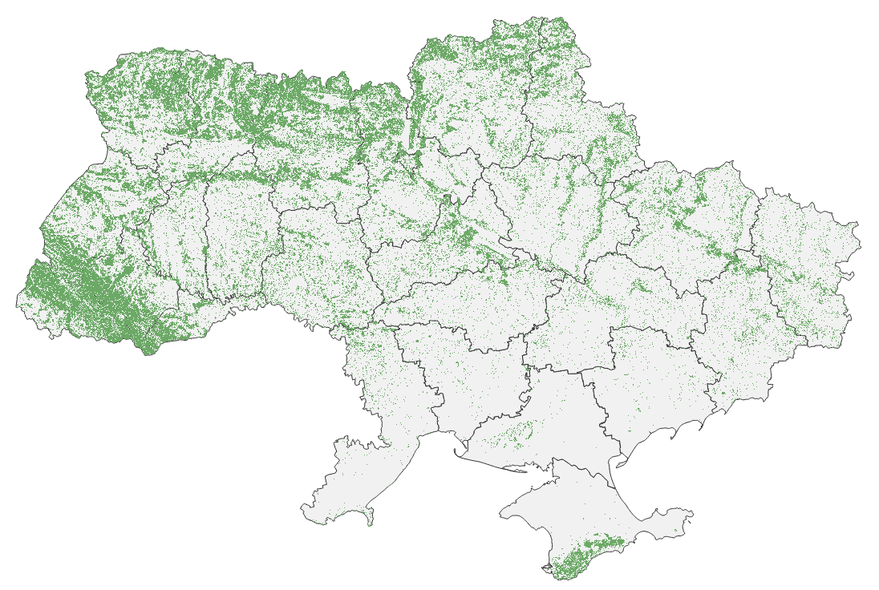
Результат 1: Площа лісів
Таблиці
Регіональні оцінки площі та лісистості з 95% довірчими інтервалами
Загальна площа лісів у 2023:
11 209 ± 166 тис. га
Лісистість у 2023:
18,8 ± 0,3%
ДЗЗ-Інвентаризація використовує біофізичне визначення лісу як території, вкритої деревною рослинністю із зімкнутістю намету понад 50 %, що спостерігається на рівні пікселів 20 × 20 м, незалежно від її правового статусу.

Slide 6
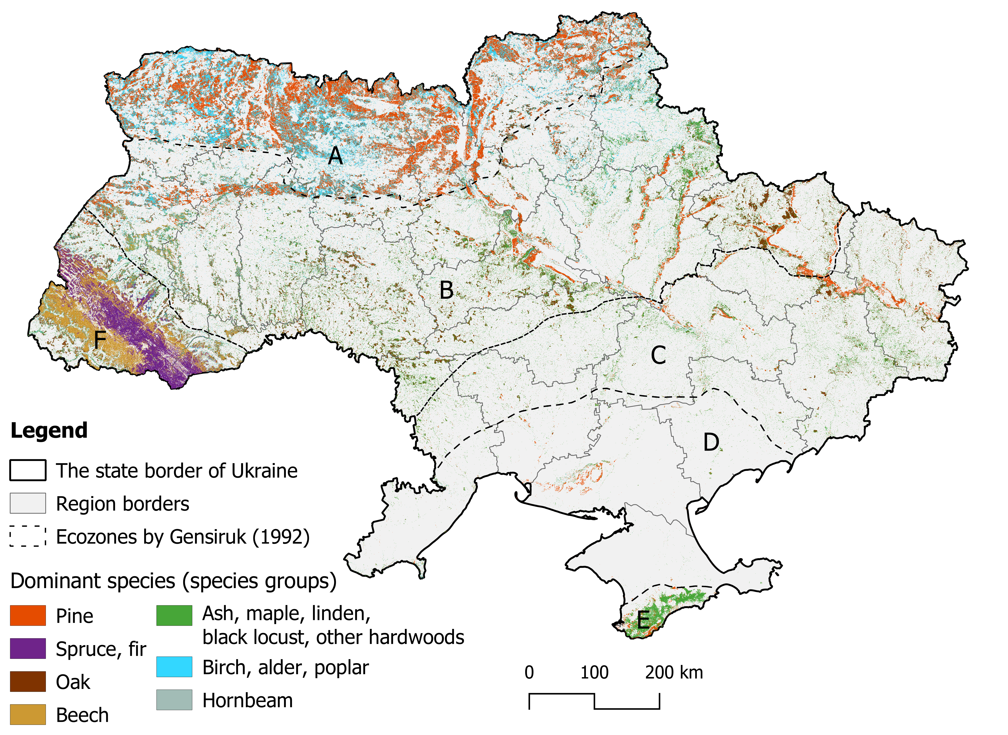
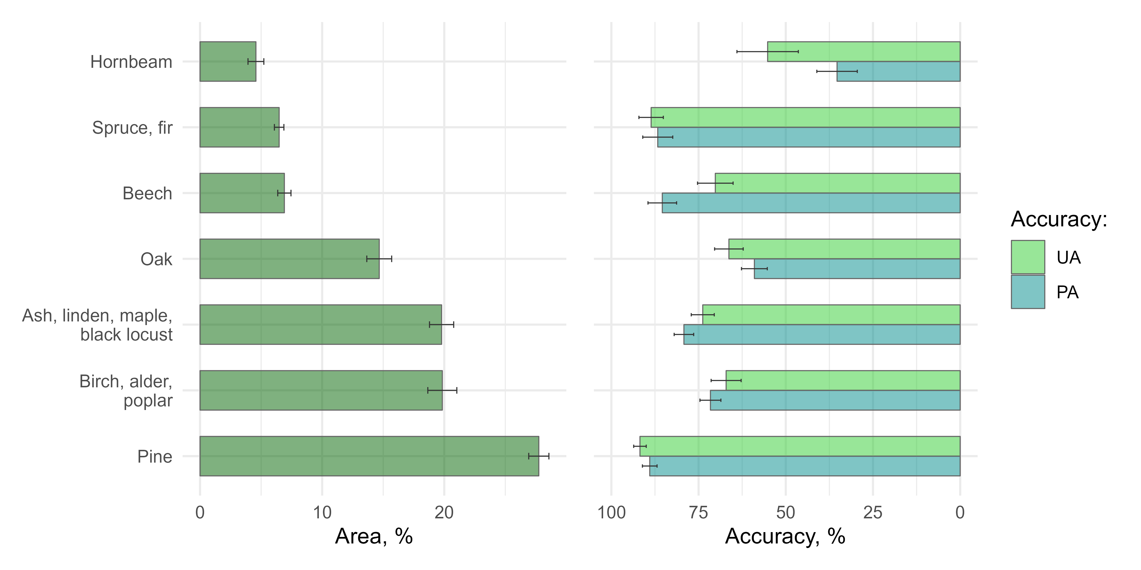
Результат 2: Панівні деревні породи
Сім груп панівних деревних порід
Оцінка площі лісів за панівними породами на рівні екорегіону та України в цілому : A – Полісся; B – Лісостеп; C, D – Степ; E – Кримські гори; F – Карпатські гори

Slide 7
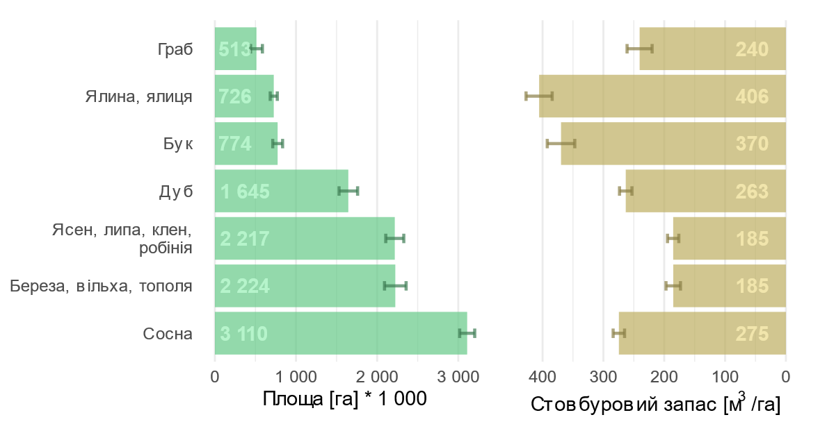
Результати: площа та запас для панівних порід
На двох третинах лісової площі переважають листяні породи дерев. Близько 28 % займають насадження з домінуванням сосни.
Найбільший середній запас характерний ялиновим та ялицевим лісам, за нами йдуть букові, соснові та дубові лісові насадження. Середні значення запасу оцінено з точністю 3-7%.

Slide 8
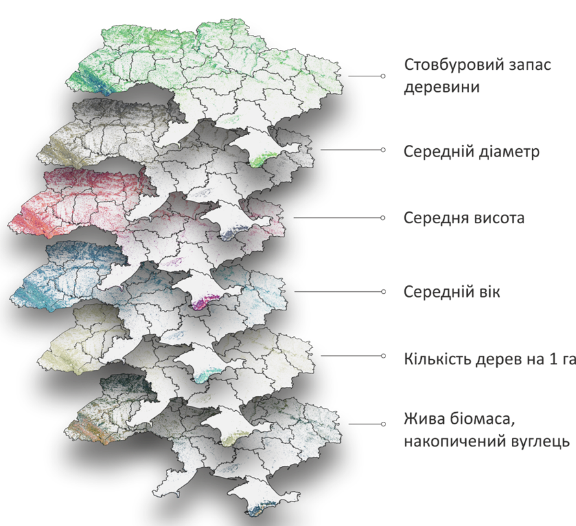
Результати: Таксаційні показники
Середній запас лісових насаджень
251 ± 5 м³/га
Загальний запас насаджень
2 813 ± 55 M м³
Середній вік
57 ± 1 років
Загальний обсяг накопиченого вуглецю
944 ± 20 M t
Проєкт SFI вперше здійснив просторову оцінку запасів вуглецю, накопичених у лісах України, з використанням надійних польових даних

Slide 9
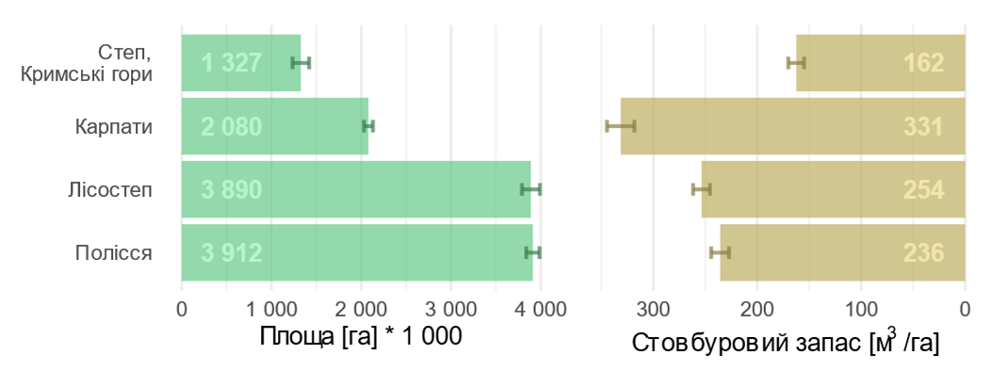
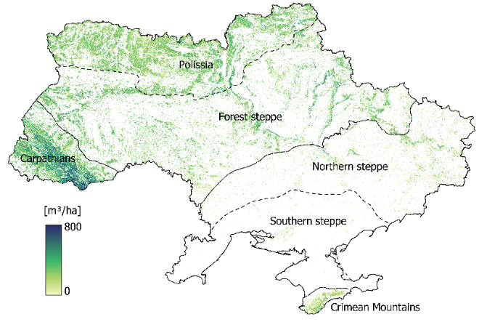
Результати:
лісові ресурси за лісорослинними зонами

Slide 10
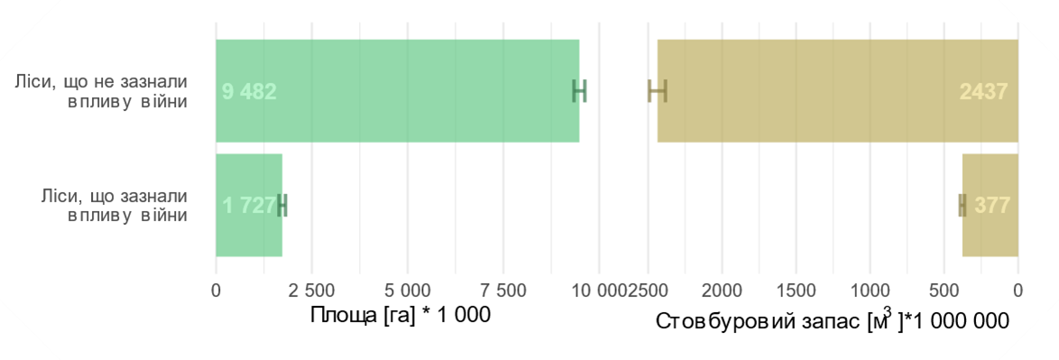
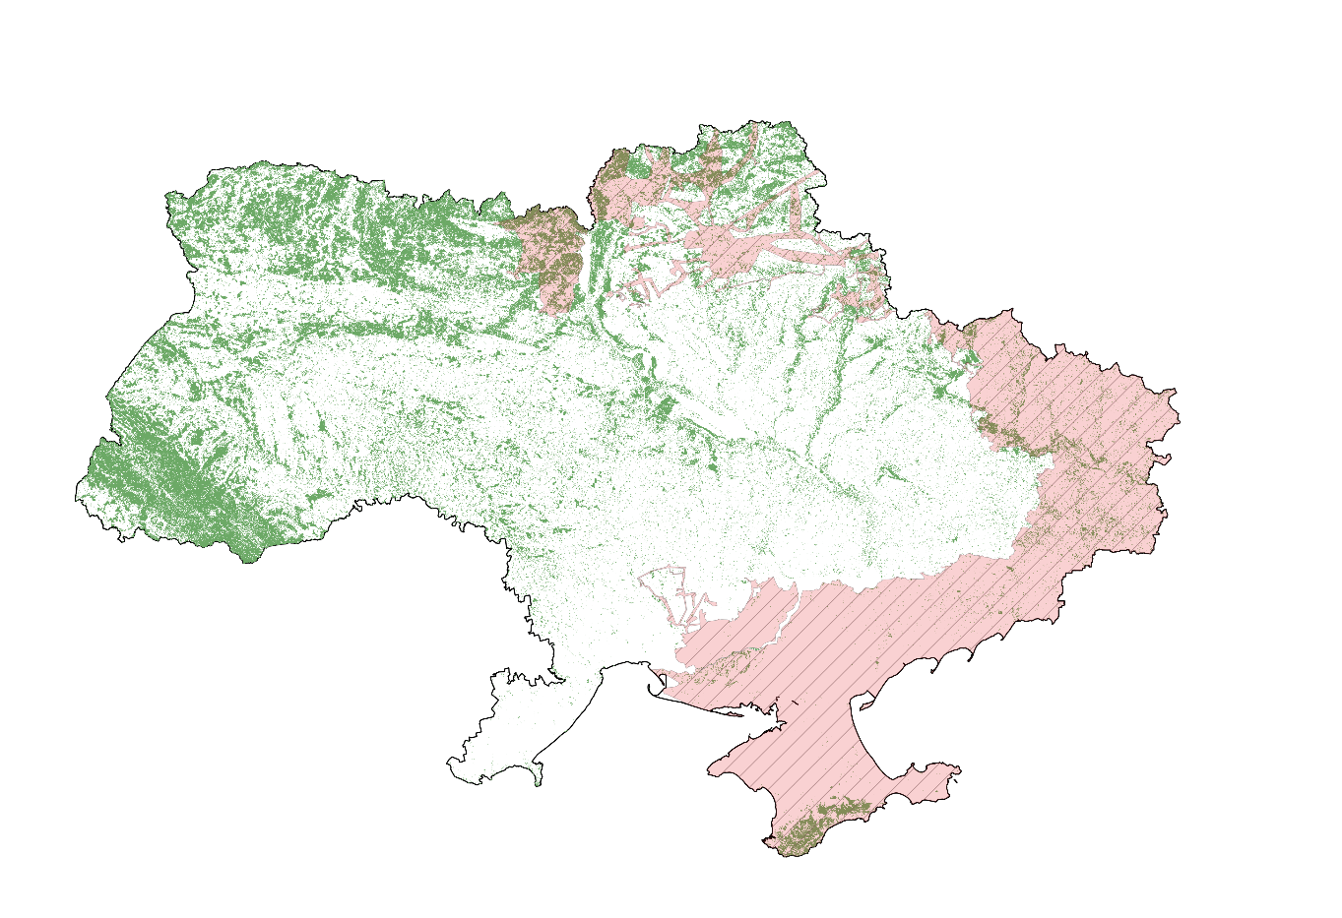
Результати:
території, що зазнали впливу війни
Приблизно 1,7 млн га, або 15% від загальної площі лісів в Україні, знаходяться на територіях, що зазнали впливу війни

Slide 11
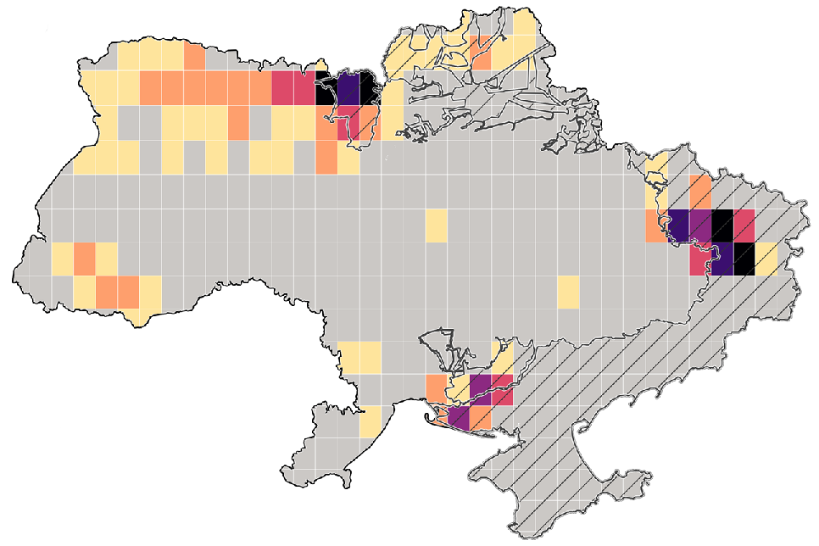
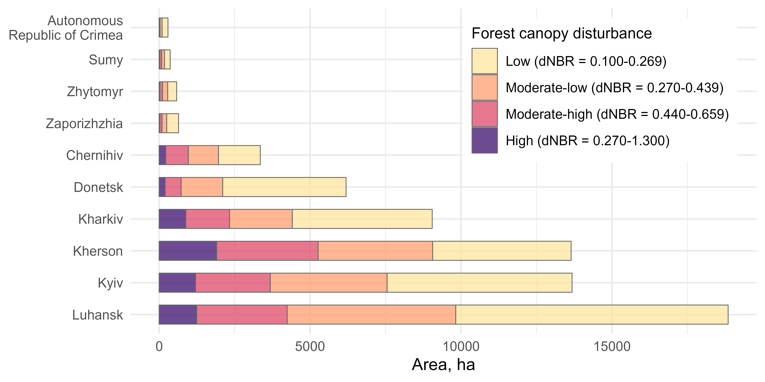
Оцінка шкоди, завданої лісам після 2022 року
Дослідження створило основу для оцінки наслідків війни для українських лісів. Наприклад, у 2023 році виявлено близько 67 000 га лісів, пошкоджених у зонах бойових дій.

Slide 12
Подальші перспективи підходу
Безперервне суцільне картографування українських лісів
Нові карти будуть створюватися за появи нових супутникових знімків, а їх точність буде підвищуватися зі збором більшої кількості даних з інвентаризаційних ділянок НІЛ.
Можливість картографування лісів незалежно від їхнього господарського статусу (форми власності)
Оцінка «реальної» площі лісів в офіційних границях категорій землекористування
Оцінка лісових атрибутів для субнаціонального рівня (область, район, громада, ПЗФ тощо.)
Точність карт таксаційних показників може бути підвищена, коли стануть доступними більша кількість інвентаризаційних ділянок для відповідних областей інтересу
Залучення досконаліших підходів на основі ДЗЗ для збору даних про ліс
Точність карт лісів можна підвищити, використовуючи дані LiDAR з низькою щільністю сигналу (дешевий варіант визначення висоти деревостанів для всієї України)

Slide 13
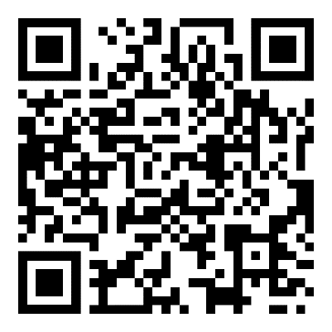
Ознайомитися з веб-сайтом ДЗЗ-Інвентаризації можна за посиланням: nfi.lisproekt.gov.ua/en/

